Slide 1

第七单元 百分数的应用
百分数的应用（四）
WWW.PPT818.COM

Slide 2


课前准备
学习目标
1．了解生活中关于储蓄的基本知识，会利用公式计算利息。
2．能利用百分数的有关知识，解决与储蓄有关的实际问题，感受数学与生活的密切联系，体会数学的应用价值。
3．经历储蓄等活动，学习合理理财，逐步养成不乱花钱的好习惯。

Slide 3

课前准备
学习重点：了解掌握利息的计算方法。
教学分析
学习难点：理解本金、利率和利息的含义。
学习方法：让学生通过观察思考、合作交流，掌握利息的计算方法。
学具准备：多媒体课件，到银行调查了解最近的利率情况。
Notes:
PPT模板：www.1ppt.com/moban/ PPT素材：www.1ppt.com/sucai/
PPT背景：www.1ppt.com/beijing/ PPT图表：www.1ppt.com/tubiao/
PPT下载：www.1ppt.com/xiazai/ PPT教程： www.1ppt.com/powerpoint/
Word模板：www.1ppt.com/word/ Excel模板：www.1ppt.com/excel/
试卷下载：www.1ppt.com/shiti/ 教案下载：www.1ppt.com/jiaoan/
个人简历：www.1ppt.com/jianli/ PPT课件：www.1ppt.com/kejian/
语文课件：www.1ppt.com/kejian/yuwen/ 数学课件：www.1ppt.com/kejian/shuxue/
英语课件：www.1ppt.com/kejian/yingyu/ 美术课件：www.1ppt.com/kejian/meishu/
科学课件：www.1ppt.com/kejian/kexue/ 物理课件：www.1ppt.com/kejian/wuli/
化学课件：www.1ppt.com/kejian/huaxue/ 生物课件：www.1ppt.com/kejian/shengwu/
地理课件：www.1ppt.com/kejian/dili/ 历史课件：www.1ppt.com/kejian/lishi/

Slide 4
教学内容
点我喔
01
情景引入
03
巩固扩展
02
互动新授
04
课堂小结

Slide 5


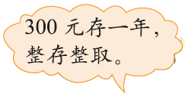
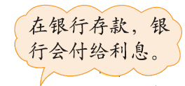
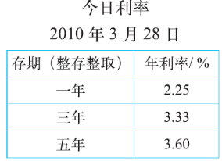
情景引入
你能从图中所给的信息中找出本金和相应利率吗？

Slide 6

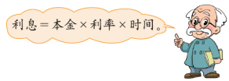
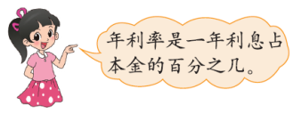
互动新授
说一说什么是年利率，怎样计算利息？

Slide 7

互动新授
利息
本金
年利率
本金:是存入银行的初始资金。
利息:是本金存入银行而取得的额外报酬。
利率:又称利息率,表示一定时期内利息占本金的百分比。
年利率：一年利息占本金的百分之几。
利息=本金×利率×时间

Slide 8

互动新授
300×2.25%×1
＝300×0.0225×1
＝6.75（元）
答：300元存一年，到期时有6.75元利息。

Slide 9

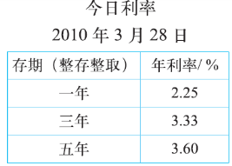
互动新授
300×3.33%×3
＝300×0.0333×3
＝29.97（元）
答：到期时有29.97元利息。

Slide 10


巩固扩展
1.淘气前年10月1日把800元存入银行，定期两年，
年利率是2.79%。到期后淘气应得到的利息是多少？
800×2.79%×2
＝800×0.0279×2
＝44.64（元）
答：到期后应得利息是44.64元。

Slide 11

巩固扩展
2.李叔叔购买了五年期的国家建设债券20000元，年
利率是3.81%。到期时，李叔叔应得到的利息有多少元？
20000×3.81%×5
＝20000×0.0381×5
＝3810（元）
答：李叔叔应得到的利息有3810元。

Slide 12

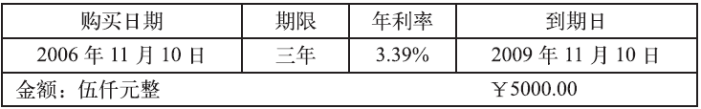
巩固扩展
3.下面是张阿姨购买一笔国债的信息，这笔国债到
期时，可得本金和利息共多少元？

Slide 13

巩固扩展
5000×3.39%×3+5000
＝5000×0.0339×3+5000
＝5508.5（元）
答：可得本金和利息共5508.5元。

Slide 14
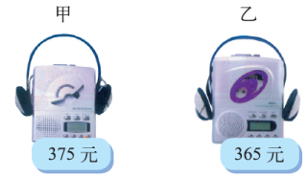
巩固扩展
4.笑笑将350元人民币存入银行（整存整取两年期）,年利率为3.06%。两年后，她能买哪个品牌的语言学习机？
350×3.06%×2+350
＝350×0.0306×2+350
＝371.42（元）
365＜371.42＜375
答：她能买乙品牌的语言学习机。

Slide 15

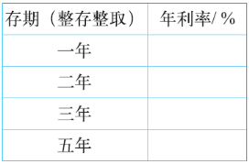
巩固扩展
5.了解银行最近的利率情况，记录在下表中。
乐乐的爸爸打算把5000元存入银行（两年后用）。他如何存取才能得到最多的利息？

Slide 16

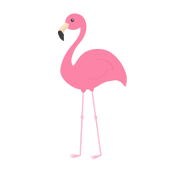
课堂小结
本金：存入银行的钱叫本金。
利息：取钱时，银行多支付的钱叫利息。
利率：利息与本金的比值叫利率。
利息＝本金×利率×时间

Slide 17

谢谢观看

